Slide 1
Vragenuurtje CPBW
29/11/2020
Rebecca Cogneau
Christa Vercruysse
Liesbeth Werrebrouck

Slide 2
Opname wordt gestart
Hand opsteken (stel je vragen via de chat)
microfoon aan/uit
Camera aan/uit
Chatten: stel hier je vragen!

Slide 3
Wat komt aan bod?
Stand van zaken:
Gebruik van biociden
FAQ
Hoe omgaan met de psychosociale risico’s ?
Waarom?
Wat?
Hoe?

Slide 4
Stand van zaken

Slide 5
Gebruik van biociden

Slide 6
Wat zijn Biociden ?
- handgels
- desinfectiemiddelen voor oppervlakken
Opgelet:
moeten eerst goedgekeurd worden door de FOD Volksgezondheid.
https://www.health.belgium.be/nl/covid-19-tijdelijke-toelatingen
Notes:
Alle biociden die op de markt worden aangeboden, zoals handgels en desinfectiemiddelen voor oppervlakken moeten eerst goedgekeurd worden door de FOD Volksgezondheid. Na de uitbraak van het coronavirus (Covid-19) heeft de FOD Volksgezondheid beslist om tijdelijke toelatingen af te leveren voor biociden die doeltreffend zijn gebleken tegen het coronavirus. U vindt hier alle informatie over het op de markt aanbieden, het aankopen en het correcte gebruik van deze biociden.

Slide 7
Wat kan je vinden op de site van de FOD?
Bij de documenten kan je een lijst vinden van toegelaten biociden
Aankoop en gebruik van handgel (producttype 1)
Opnieuw verpakken van handgels voor intern gebruik in bedrijven of instellingen
Aankoop en gebruik van desinfecteermiddelen voor oppervlakken (producttype 2)

Slide 8
FAQ

Slide 9
Aangepast
Mondmaskers van 19/11/2020
Opgelet
De raamovereenkomst voor persoonlijk beschermingsmateriaal van Katholiek Onderwijs via vzw DOKO, waarvan sprake in de Vrij CLB Netwerk Nieuwsbrief van 13 oktober 2020, betreft mondmaskers Type I.

Slide 10
Aangepast
Wat met personeel die terugkomt uit een rode zone ? 25/11/2020
- Reizen naar oranje en rode zones zijn niet verboden.
- Er is geen test nodig voor asymptomatische personeelsleden die terugkomen uit groene of oranje zones.
- Voor personeelsleden die terugkeren uit een rode zone (na een verblijf van langer dan 48u), gebeurt een risico-inschatting aan de hand van:
het Passenger Location Form (PLF)
een zelfevaluatiedocument.
Voor de richtlijnen inzake de teststrategie verwijzen we naar het document 'Maatregelen voor contacten van een persoon met COVID-19 van Sciensano'.
Notes:
Voordien stond er iets bij opgenomen omtrent het feit dat terugkeren uit een rode zone geen heirkracht genereerd. (naar analogie met onderwijs)
Reizen naar buitenland in herfstvakantie Ga je tijdens de herfstvakantie op reis naar een zone met code rood en moet je na terugkeer in quarantaine (en thuiswerk is niet mogelijk)? Dan is er geen sprake van ‘overmacht’. Je moet je afwezigheid regelen met een verlofstelsel: AVP of VVP. Lees meer op de Website Onderwijs.
Reizen naar oranje en rode zones zijn niet verboden.
Er is geen test nodig voor asymptomatische personeelsleden die terugkomen uit groene of oranje zones.
Voor personeelsleden die terugkeren uit een rode zone (na een verblijf van langer dan 48u), gebeurt een risico-inschatting aan de hand van:
het Passenger Location Form (PLF) (na het invullen van het PLF krijgt het personeelslid via e-mail een QR code toegestuurd, als bewijs dat het PLF ingevuld werd).
en een zelfevaluatiedocument.
Als daaruit blijkt dat er een risico op besmetting is, krijgt men per sms bericht waarin er gevraagd wordt om in quarantaine te gaan en om zich te laten testen. Er wordt dan ook een “corona test prescription code” (dat is een combinatie van 16 cijfers en letters) gestuurd, die toegang geeft tot een COVID-test, zonder tussenkomst van de huisarts.
Voor de richtlijnen inzake de teststrategie verwijzen we naar het document 'Maatregelen voor contacten van een persoon met COVID-19 van Sciensano'.

Slide 11
Nieuw

Slide 12
Omgaan met psychosociale risico’s

Slide 13
Notes:
Van de 7 domeinen van welzijnsbeleid is dit de minst evidente, hier heb je het gevoel minder impact op te hebben. Het is ook iets dat niet zo evident is om te meten en toch worden een aantal dingen van jou als werkgever/ leidinggevende, preventiemedewerker, vertrouwenspersoon en individuele werknemen verwacht.
We nemen jullie even mee in het verhaal van waarom, wat en hoe?
Vandaag hebben we vooral aandacht van wat jullie als leidinggevenden, preventiemedewerker en vertrouwenspersoon kunnen doen.
We plannen om het volgende vragenuurtje CPBW open te stellen voor alle medewerkers en hen even mee te nemen in wat ze zelf als individu kunnen doen.

Slide 14
Waarom?

Slide 15
Waarom? Verschillende redenen
Notes:
Er zijn verschillende redenen waarom we moeten werken aan een psychosociaal welzijnsbeleid
- De verplichting vanuit de regelgeving
- De feiten, weergegeven via cijfers

Slide 16
Reden 1: De wet verplicht de werkgever
1. De welzijnswet verplicht elke werkgever tot het voeren van een welzijnsbeleid, inclusief een psychosociaal welzijnsbeleid.
Het uitbouwen van zo’n beleid vereist:
een risicoanalyse
een actieplan opzetten, uitvoeren, evalueren en bijsturen.
2. Engagementsverklaring TBE
Notes:
Het fundament = de wettelijke verplichting die rust op de werkgever om een welzijnsbeleid te voeren en maatregelen te nemen die het welzijn en het welbevinden van de werknemers garanderen.
De werkgever = het IB of het centrumbestuur, die draagt de eindverantwoordelijkheid.
Het IB zal de directeur mandateren om de wettelijke verplichtingen uit te voeren.
Het is wettelijk verplicht om als technische bedrijfseenheid te werken aan de verschillende domeinen van welzijn op het werk. Het domein van het psychosociale (waarbinnen dit project zich situeert) is daar één van.
Welzijn op het werk omvat zeven domeinen:
de veiligheid op het werk
de bescherming van de gezondheid van de medewerker
de psychosociale belasting (stress en ongewenst grensoverschrijdend gedrag)
de ergonomie, d.w.z. aanpassing van het werk aan de mens
de arbeidshygiëne
de verfraaiing van de werkruimte
maatregelen inzake leefmilieu met invloed op het welzijn op het werk
Een risicoanalyse is een specifieke term uit de welzijnswetgeving. Deze wetgeving verplicht de werkgever tot het uit voeren van een risicoanalyse (op vlak van alle welzijnsdomeinen) om vervolgens adequate preventiemaatregelen te kunnen vaststellen. Zo’n risicoanalyse gebeurt op drie niveaus (de organisatie in haar geheel, elke groep van werkposten of functies, het individu zelf) en bestaat uit drie fasen (het identificeren van gevaren, het vaststellen en nader bepalen van risico's, het evalueren van risico's).

Slide 17
Reden 2: De cijfers logen er al niet om
Notes:
2 redenen:
De cijfers
De wet

Slide 18
Herinner je
RESULTATEN SENSOR-ENQUETE
RAPPORT ZIEKTEVERZUIM 2018
Vlaams Onderwijspersoneel
Van AGODI
Het ziekteverzuimpercentage is in 2018
het hoogst van de laatste jaren.
Psychosociale aandoeningen blijven ook in 2018 de voornaamste oorzaak van ziekteverzuim en het aantal is in stijgende lijn ten aanzien van het vorige jaar.
39.60% 2018; 39.01% 2017; 37.90% 2016
Notes:
Agodi cijfers 2018:
Eendagsziekte: Vrouwen in het CLB maken het meest gebruik van het eendagsziekteverlof, vrouwen in het basisonderwijs het minst. Los van de verdeling naar geslacht merken we dat de personeelsleden van het CLB het meest gebruik maken van het eendagsziekteverlof.
Ziekteverzuimpercentage: Daaruit moeten we concluderen dat het ziekteverzuimpercentage in 2018 het hoogste was van de laatste jaren. Verder in dit rapport bedoelen we met het ziekteverzuimpercentage steeds het percentage met eendagsziekteverloven inbegrepen
TOp 5 van ziektedagen; We zien in 2018 dat psychosociale aandoeningen veruit de meeste ziektedagen opeisen. In 2018 was 39,60% van de ziektedagen veroorzaakt door een psychosociale oorzaak, terwijl in 2017 psychosociale aandoeningen aan de basis lagen voor 39,01% van de ziektedagen. In 2016 was dat 37,90%.

Slide 19
En daar komt nu bovenop
Corona
Contact tracing

Slide 20
Wat?

Slide 21
Definitie: Psychosociale risico’s
De psychosociale risico’s op het werk worden gedefinieerd als de kans dat één of meerdere werknemers psychische schade ondervinden, die al dan niet kan gepaard gaan met lichamelijke schade, ten gevolge van een blootstelling aan de elementen van de arbeidsorganisatie, de arbeidsinhoud, de arbeidsvoorwaarden, de arbeidsomstandigheden en de interpersoonlijke relaties op het werk, waarop de werkgever een impact heeft en die objectief een gevaar inhouden.
Notes:
Psychische schade kan zich bijvoorbeeld uiten in angsten, depressie en zelfs zelfmoordgedachten.
Deze risico’s kunnen zich ook uiten in lichamelijke klachten zoals slaapproblemen, verhoogde bloeddruk, hartkloppingen, maag-en darmproblemen, …
Daarnaast kunnen deze risico’s ook voor de onderneming zelf negatieve gevolgen hebben: bijvoorbeeld een slechte arbeidssfeer, conflicten of extra kosten (door arbeidsongevallen, absenteïsme, een daling van kwaliteit en productiviteit van het werk, …).
De bekendste uitingen van psychosociale risico’s op het werk zijn stress, burn-out en conflicten verbonden aan het werk en geweld, pesterijen en ongewenst seksueel gedrag op het werk.
Objectief gevaar
Om te kunnen spreken van psychosociale risico’s op het werk moet het gaan om situaties die objectief gezien een gevaar inhouden. Dit betekent dat de subjectieve ervaring door de individuele werknemer niet doorslaggevend is.
Het gevaar is objectief wanneer dit bij de gemiddelde werknemer in dezelfde omstandigheden kan leiden tot psychische schade (eventueel gepaard met lichamelijke schade).
Van zodra de situatie als normaal kan beschouwd worden, kan de werkgever niet verantwoordelijk gesteld worden voor het leed van de werknemer.
Gevaar waarop de werkgever een impact heeft
Bovendien betreffen de psychosociale risico’s op het werk enkel de elementen waarop de werkgever een impact heeft. Hij moet dus kunnen inwerken op het gevaar en de factoren die kunnen bijdragen tot de totstandkoming van de schade.
De werkgever heeft bijvoorbeeld geen enkele impact op de oorzaak van een relationeel probleem tussen twee werknemers wanneer deze oorzaak zich in de privésfeer bevindt.
De werkgever heeft bijvoorbeeld ook geen enkele impact op het feit dat zijn werknemers een emotionele belasting ondervinden bij het beantwoorden van noodoproepen voor de ambulance of brandweer. De werkgever kan deze emotionele belasting niet wegnemen aangezien deze voortvloeit uit de inhoud van het werk die inherent is aan dit type werk. Hij zal daarentegen wel maatregelen moeten nemen om te vermijden dat de werknemers gezondheidsschade oplopen (bijvoorbeeld door middel van debriefing en opleidingen).

Slide 22
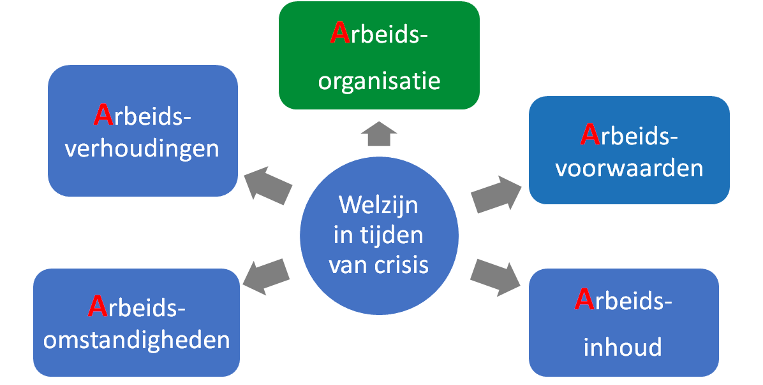

Slide 23
Arbeidsorganisatie
- structuur van je organisatie
- wijze waarop taken worden verdeeld
- werkprocedures
- beheersinstrumenten
- managementstijl
- algemeen beleid
Notes:
De arbeidsorganisatie: onder meer de structuur van de organisatie (horizontaal – verticaal), de wijze waarop de taken worden verdeeld, de werkprocedures, de beheersinstrumenten, de managementstijl, het algemeen beleid dat in de onderneming wordt gevoerd.
Als we willen werken aan herstelnood dan is werken aan arbeidsorganistie de clou tot succes
Als we hieraan willen werken dan moeten we inzetten op
- werktempo,
- rolonduidelijkheid vermijden,
- we moeten zorgen voor appreciatie
- aandacht hebben voor de emotionele belasting van de werknemers

Slide 24
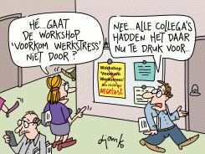
Arbeidsinhoud
- complexiteit en variatie van taken
- emotionele belasting
- psychische belasting
- lichamelijke belasting
- duidelijkheid van taken
Notes:
De arbeidsinhoud: dit begrip heeft betrekking op de taken van de werknemer als dusdanig. Deze categorie omvat alles wat betrekking heeft op de complexiteit en de variatie van de taken, op de emotionele belasting (relatie met het publiek, contact met leed, zijn emoties moeten verbergen, …), op de psychische belasting (onder meer verbonden aan de moeilijkheidsgraad van de taken), op de lichamelijke belasting, op de duidelijkheid van de taken.

Slide 25
Arbeidsvoorwaarden
- aard van de overeenkomst
- type werkrooster
- opleidingsmogelijkheden
- loopbaanbeheer
- evaluatieprocedures
Notes:
De arbeidsvoorwaarden: ze omvatten alles wat raakt aan de modaliteiten voor de uitvoering van de arbeidsverhouding, zoals de aard van de overeenkomst en het type werkrooster (nachtarbeid, werken in ploeg, atypische uren, …), de opleidingsmogelijkheden, het loopbaanbeheer, de evaluatieprocedures.

Slide 26
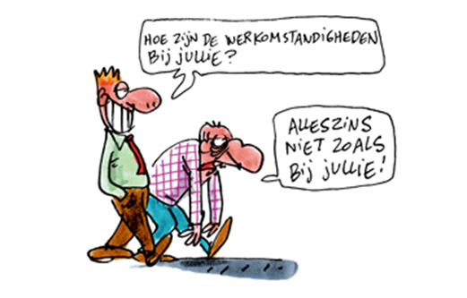
Arbeidsomstandigheden
- inrichting van de arbeidsplaats
- arbeidsmiddelen
- lawaai / verlichting
- gebruikte stoffen
- werkhoudingen
Notes:
De arbeidsomstandigheden: deze beogen de materiële omgeving waarin het werk wordt verricht, zoals de inrichting van de arbeidsplaatsen, de arbeidsmiddelen, het lawaai, de verlichting, de gebruikte stoffen, de werkhoudingen

Slide 27
Notes:
De interpersoonlijke relaties op het werk: dit omvat de interne relaties (tussen werknemers, met de directe chef, met de hiërarchische lijn, …) maar eveneens de relaties met derden, de mogelijkheden tot contact, de communicatie, ... Ook de kwaliteit van de relaties (samenwerking, integratie, …) vallen hieronder.

Slide 28
We moeten alert zijn voor symptomen
Symptomen:
Hoesten,
koorts,
geur-en smaakverlies,
ademhalingsmoeilijkheden,
waterige diarree,
verkoudheid,
spierpijn, keelpijn of hoofdpijn,
Vermoeidheid …
Symptomen:
slaapproblemen,
verhoogde bloeddruk,
hartkloppingen,
maag-en darmproblemen,
angst
depressie
vereenzaming
moedeloosheid …
Corona-alarm
Psychosociale risico’s alarm
Notes:
Stress
Volgens het Europees Agentschap voor veiligheid en gezondheid op het werk
ontstaat een stresstoestand wanneer er een onevenwicht bestaat tussen de perceptie die een persoon heeft van de eisen die zijn omgeving hem opleggen en de perceptie die hij heeft omtrent zijn responsmogelijkheden. Hoewel het proces van evaluatie van de eisen en de responsmogelijkheden van psychologische aard is, zijn de effecten van stress niet enkel van die aard. Stress tast namelijk ook de lichamelijke gezondheid, het welzijn en de productiviteit van de persoon aan.
In België wordt stress enkel gedefinieerd in de collectieve arbeidsovereenkomst (cao) nr. 72 van 30 maart 1999 betreffende het beleid ter voorkoming van stress door het werk, gesloten in de Nationale Arbeidsraad en algemeen verbindend verklaard bij koninklijk besluit van 21 juni 1999 (Belgisch Staatsblad 9 juli 1999):
“Stress is de door een groep van werknemers als negatief ervaren toestand die gepaard gaat met klachten of disfunctioneren in lichamelijk, psychisch en/of sociaal opzicht en die het gevolg is van het feit dat werknemers niet in staat zijn om aan de eisen en verwachtingen die hen vanuit de werksituatie gesteld worden te voldoen.”
De regelgeving betreffende de preventie van psychosociale risico’s op het werk, in 2014 in werking getreden, houdt voortaan ook rekening met stress op het werk van een enkele werknemer en stelt de individuele procedures open voor deze problematiek.
(Psychosociale risico's en stress op het werk)
Burn-out
Het begrip burn-out wordt niet gedefinieerd in de regelgeving. Het wordt enkel vermeld in artikel I.3-1 van de codex over het welzijn op het werk als één van de uitingen van psychosociale risico’s op het werk.
Ook al is er momenteel geen wetenschappelijke eensgezindheid over een definitie van burn-out, toch verwijst de wetenschap naar de volgende drie belangrijke dimensies om te kunnen spreken van burn-out:
Emotionele uitputting: een toestand van vermoeidheid, een gebrek aan energie op fysiek, emotioneel en cognitief vlak. Dit is de centrale maar niet de enige dimensie van burn-out.
Depersonalisatie: een negatieve reactie tegen anderen, een verlies aan waardering voor de patiënten, de gebruikers, de collega’s, de studenten, de klanten, enz. Dit kan zich eveneens uiten in geïrriteerdheid, een gebrek aan idealisme, cynisme of een teruggetrokken houding.
Vermindering van de zelfontplooiing: de neiging om zijn of haar werk negatief te beoordelen, men heeft het gevoel dat men minder kan, minder succes heeft, minder efficiënt is.
Er wordt vastgesteld dat:
- burn-out optreedt bij zogenaamde “normale” personen.
- emotionele uitputting een centraal kenmerk is, waaruit vermoeidheid en eventueel een depressie voortvloeien.
- de klemtoon niet zozeer wordt gelegd op fysieke symptomen, maar wel op de mentale toestand en het gedrag.
- het gaat om een individuele negatieve ervaring die een invloed heeft op de gevoelens, het gedrag, de motivatie en de verwachtingen.
- burn-out verband houdt met het werk.
Burn-out kan geassocieerd zijn met een langdurige blootstelling aan stress. Het kan leiden tot professioneel afhaken en een veralgemeende depressie.
In het algemeen verschijnt burn-out wanneer de werknemer in de onmogelijkheid verkeert om zijn werk naar behoren te vervullen of het te vervullen zoals hij zou willen. Deze onmogelijkheid vloeit voort uit:
- de verplichtingen van het werk: een overmaat aan werk, onrealistisch gestelde doelen, gebrek aan opleiding, gebrek aan erkenning, een te groot verschil tussen het “ideale” werk voor de werknemer (m.a.w. zijn eigen voorstelling van de functie) en het concrete werk, …
- de middelen van de werknemer: zijn competenties, bewegingsvrijheid, steun van collega’s, van de hiërarchie, …

Slide 29
We moeten de oorzaken aanpakken
Symptomen kunnen het gevolg zijn van:
Hoge werkdruk & structureel overwerk
Veel online overleg
Veel van thuis werken (vervagen grens werk/privé, weinig ‘live’ contacten)
Gebrekkige informatie of slechte communicatie
Weinig tot geen erkenning
Donkere herfstdagen, opgesloten gevoel, …
…
Notes:
Voordelen thuiswerk:
Thuiswerk kan de levenskwaliteit verhogen​
Thuiswerk verhoogt de autonomie​
Nadelen thuiswerk:
Contact met sommige collega’s valt weg ​
Werkdagen worden niet écht afgesloten​
Het familie- en privéleven komt onder druk te staan​
Grenzen vervagen​
Minder ruimte voor herstel​
Opgesloten gevoel​
Eenzaam…​

Slide 30
Hoe?

Slide 31
Wat kan IK doen?
Stel grenzen
Creëer een WIJ-gevoel
Ontstress emotioneeel
Notes:
3 belangrijke elementen die kunnen zorgen dat we minden 'hyperen' of stressen
Vandaag gaan we vooral in op stel grenzen en creëer een Wij gevoel.
Omdat we vandaag stil staan bij wat jullie als leidinggevenden of als personen die een rol opnemen binnen het welzijnsbeleid mee aan de slag kunnen
We voorzien om in het volgende vragenuurtje stil te staan bij wat medewerkers ook zelf kunnen doen en dan gaan we ook stil staan bij emotioneel ontstressen

Slide 32
Hoe doen we dat?
Vandaag:
Handvatten voor
werkgever
leidinggevende
persoon met verantwoordelijkheid op vlak van welzijn
Volgende keer:
Handvatten voor ieder individu

Slide 33
Stel grenzen

Slide 34
Grenzen stellen & Organisatie
Contactonderzoek COVID-19:
Bijkomende opdracht
Prioritaire opdracht
Opdracht van het hele CLB
We moeten dit doen
We moeten dit kunnen blijven volhouden.
We krijgen extra middelen van de overheid om dit waar te maken.
Notes:
Ik kan zeggen, Christa, die bekommernissen zijn er niet alleen bij jou
Ook OG COC-Comité COC houdt vinger aan de pols op vlak van personeel.
Extra middelen:
Voor Lars
Voor de aanwerving van personeel
Er is ook de versoepeling voor de aanwerving van artsen (aanstellen kan nu ook zonder bijkomende diploma in jeugdzorg)

Slide 35
In theorie
(her)Organiseer
Prioriteer
Maak keuzes in functie van de haalbaarheid:
pandemiescenario voor CLB bepaalt welke opdrachten (niet) prioritair zijn
voor andere taken zal zich een taakverschuiving opdringen.
Maak het compenseren van overuren mogelijk
Gebruik de extra middelen
sommige taken moeten noodgedwongen wegvallen.

Slide 36
In de praktijk …
Dit blijkt soms moeilijk in de praktijk. Mogelijke redenen:
angst om los te laten vanuit een gevoel van betrokkenheid naar de cliënten (scholen, leerlingen, ouders) toe;
het gevoel dat anderen denken dat ‘alles-wat-niet-contact-tracing- is’ minder belangrijk is;
de vrees dat men alles achteraf zal moeten inhalen;
op lokaal niveau een moeilijke context (we denken daarbij aan de problematiek van de grootsteden, artsentekort,…)
(te) voorzichtig omgaan met de extra middelen …

Slide 37
Toch moet het

Slide 38
Handvatten
Het pandemiescenario voor het CLB
Nota’s OG Comité COC – Vrij CLB Netwerk
Documenten: ‘Contact tracing en Organisatiebeleid’ &
‘Contact tracing – Reorganisatie’
Draaiboeken: CPBW + Inhoudelijke draaiboeken
Altijd bijkomende ondersteuning mogelijk van Team Centrum
Oproep:
Contact Tracing Forum
Kanaal Organisatie
Kanaal Middelen
Notes:
Nadruk leggen op aanbod voor bijkomende ondersteuning.
Welke noden zijn er?
Waar is er behoefte aan?
Deel vacatures, praktijken over aanwerving (nieuw) personeel

Slide 39
Grenzen stellen & leidinggeven
VOCA wereld vereist adaptief leiderschap
= leiderschap dat succesvol weet om te gaan met snel veranderende omgevingen
Vijf belangrijke kenmerken:
Wees je bewust van wat er gebeurt, zowel in- als extern
Experimenteer, leer snel in kleine stapjes en tracht jezelf continu te verbeteren
Zoek zowel in- als extern de samenwerking op (via partners)
Weet de balans te houden tussen je dagelijkse werk en je nieuwe activiteiten
Wees in staat om op het juiste moment te handelen
Notes:
Corona en de opdracht van contact tracing (de steeds wijzigende teststrategie, …) is een perfect voorbeeld van wat we bedoelen met een VOCA wereld (Volatiel of snel veranderend, Onzeker, Complex en Ambigu).
Professoren aan de Vlerick Business School hebben onderzocht welk soort leiderschap en organisatie er nodig is in een snel veranderende, onzekere en complexe wereld.
Ze hebben verschillende organisaties bestudeerd die goed weten te reageren op de vele veranderingen om hen heen, en noemen deze organisaties adaptieve organisaties.
Deze organisaties en ook het leiderschap in deze organisaties beschikken over 5 kenmerken:
Vaardigheid 1: awareness
De eerste is bewustzijn. Het gaat erom dat je je bewust bent van wat er gebeurt, zowel in- als extern. En dat je vervolgens datgene waar jij en je organisatie goed in zijn weet te combineren met de ontwikkelingen in de buitenwereld. Daarvoor moet je open zijn, en ook voldoende naar buiten gericht zijn.
Vaardigheid 2: experimentation
De tweede vaardigheid is ‘experimenteer’. Oftewel geen vijfjarenplannen, maar in kleine stapjes snel leren, en zichzelf continu willen verbeteren. Deze organisaties zijn goed in try, fail en try again. Weten snel prototypes te bouwen, die te testen, en te herdefiniëren. Zorgen continu voor feedback, en hebben geen moeite afstand te doen van wat eenmaal bedacht is.
Vaardigheid 3: partnering
Een derde vaardigheid waar de moderne leider niet zonder kan is volgens Peeters: partnering. Als leider kun je het niet alleen, wil je de buitenwereld met vertrouwen tegemoet treden, dan kun je jezelf het beste maar ervoor open zetten. Want wat nieuw is voor jou, hoeft dat voor een ander niet te zijn.
Dat partners zoeken hoeft overigens niet alleen extern te gebeuren. Ook intern wil je dat mensen met relevante inzichten en competenties samenwerken. Dit zal niet altijd het traditionele organogram volgen. Maar het is wel belangrijk.
Vaardigheid 4: ambidexterity
Een moeilijk woord, maar een redelijk makkelijk concept. Het gaat erom dat je balans weet te houden tussen je dagelijkse business enerzijds en je nieuwe activiteiten anderzijds. Beide zijn belangrijk: zowel de uitvoering van je huidige strategie als de investeringen in innovatie, in nieuwe dingen. Je moet daar een geïntegreerd verhaal van kunnen maken.
Vaardigheid 5: decisiveness
Wees in staat om op het juiste moment te handelen. Snel besluiten, maar niet te snel. En dan ook snel kunnen uitvoeren.
Dus geen besluiteloosheid, een hoge mate van alertheid, snelheid en lef, maar ook geen over-enthousiasme (niet op elke nieuwe trend springen) en ook niet het roer radicaal omgooien. De alles-moet-anders-gedachte. Het nieuwe is niet alleen goed, het is ook altijd beter dan het oude. De leider die zo denkt en handelt, toont geen respect voor het verleden van de organisatie en zal dan ook zeker op weerstand stuiten.

Slide 40
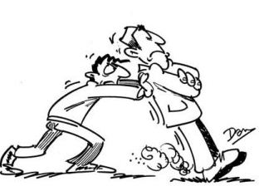
Wees je bewust van wat er gebeurt, zowel in- als extern
Verandering zorgt voor weerstand
Inclusief leiderschap: luister naar ALLE stemmen
Negeer de weerstand niet
Ga niet zelf in de weerstand
Hou een open houding aan en ga de dialoog aan
Vermijd conflictvermijding, vermijd compromissen, maar ga voor de best mogelijke oplossing door gebruik te maken van de weerstand en het debat aan te gaan
Blijf alert, blijf je bewust van wat er leeft!
Notes:
Wanneer je grenzen stelt, zal je botsen op weerstand.
Veranderingen gaan vaak gepaard met emoties
Weerstand = emotie
Weerstand kan een teken van betrokkenheid zijn.
Belangrijk is om daarbij te luisteren naar alle stemmen in je omgeving (inclusief leiderschap).
Concrete tips:
Negeer de weerstand niet (“doe toch niet zo moeilijk, doe gewoon mee”)
Ga niet zelf in de weerstand (vaak roept weerstand ook weerstand op)
Hou een open houding aan en ga de dialoog aan (wat is de vraag achter de vraag?)
Vermijd conflictvermijding: het idee van ‘alle neuzen dezelfde kant op krijgen’, daar moet je vanaf. Je moet juist zorgen voor debat, zodat je weet dat alle ontwikkelingen en ideeën gehoord worden. Debat binnen teams en over de teams heen, door mensen met verschillende visies en achtergronden bewust samen te brengen. Zo’n debat is broodnodig in turbulente tijden. Je moet juist uitstralen dat het oké is om verschillende visies te hebben. Als leider moet je zorgen dat er onderling vertrouwen is, zodat mensen zich ook durven uiten.
Vermijd dus compromissen, en ga voor de best mogelijke oplossing door gebruik te maken van de weerstand en het debat aan te gaan:
Mythe = de minderheid zal wel volgen
Realiteit = de minderheid doet dat niet en gaat sabotagegedrag vertonen
We willen/moeten de stem van die minderheid kennen!
Blijf alert, het is nu even wat rustiger geweest, na de enorme piek voor de herfstvakantie, maar blijf goed naar iedereen luisteren, houd ze goed in het oog en wacht niet tot de bom ontploft

Slide 41
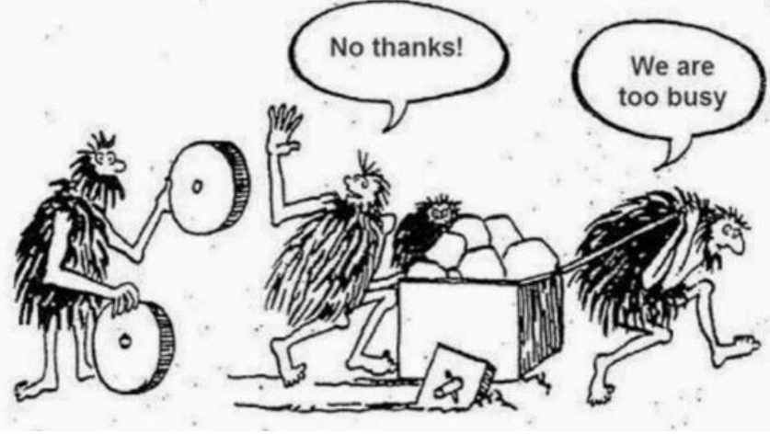
Wees creatief, experimenteer & leer uit fouten
Continue leercultuur: snel leren in kleine stapjes, zichzelf continu trachten te verbeteren
Experimenteer & leer uit fouten (trial & error)
Wees creatief bij het gebruik van je middelen (kanalen, profielen, …)
Ga uit van de groeipotentie en niet enkel van de kracht van mensen
Cultuur van vertrouwen
Dit vereist meer durf, meer vertrouwen, maar creëert ook meer mogelijkheden.
Deel je ervaringen met anderen zodat ook zij kunnen leren
Notes:
Zorg voor een continue leercultuur, waarbij men snel leert in kleine stapjes en zichzelf continu tracht te verbeteren.
Experimenteer : laat mensen proberen, mislukken en opnieuw proberen. Leer uit fouten
Wees creatief:
Wees creatief door niet steeds te vissen in dezelfde vijver. Ga uit van de groeipotentie en niet enkel van de kracht van mensen. We krijgen nu middelen, maar het wordt moeilijk om deze optimaal te gebruiken. Er zijn mensen die gemotiveerd zijn, die potentieel hebben, maar misschien niet de ervaring die je standaard vereist. Durf hiervoor te gaan. Intrinsieke motivatie weegt meer door dan kennis en ervaring, zolang er duidelijk groeipotentieel is.
Ook huidige medewerkers kunnen zich ontwikkelen. Mensen zijn nu hier goed in, maar misschien kunnen ze iets, wat een beetje spannend is, buiten hun comfortzone ook. Je gaat dan kijken hoe je jouw mensen in hun kracht kan zetten, zodat zij goed of zelfs beter worden in hun vak. Tijdens het ontwikkelen van jouw medewerkers, wordt de cultuur van vertrouwen sterker.
Wees creatief door andere kanalen te gebruiken om mensen aan te werven, gebruik sociale media, …
Of andere profielen: Denk out of the box, bijvoorbeeld jobstudenten, mensen die vandaag geen werk meer hebben (horeca, …)
Vereist meer durf, meer vertrouwen, maar creëert ook meer mogelijkheden, zorgt ervoor dat je minder beperkt bent in je arbeidsorganisatie.
Deel je ervaringen met anderen zodat ook zij kunnen leren

Slide 42
Zoek zowel in- als extern de samenwerking op
Verdeel het werk over zoveel mogelijk personeelsleden
Investeer in bijkomend personeel
Omring jezelf door de juiste mensen
Zoek externe partners en onderhoud deze contacten (ELZ, gemeenten, …)
Deel uw ervaringen en inspireer uw collega’s via het Contact Tracing Forum
Notes:
Principe van gedeeld leiderschap:
Personeelsleden dienen enerzijds de ruimte te krijgen om initiatieven te kunnen nemen, hun kennis en expertise te delen, ideeën aan te brengen, …
Anderzijds dienen alle personeelsleden zich verantwoordelijk te voelen voor het beoogde resultaat van de organisatie, zodat zij deze initiatieven proactief nemen.
Leiderschap bevindt zich met andere woorden op elke laag van de organisatie, in elk team.

Slide 43
Houd de balans tussen het dagelijkse werk en de nieuwe activiteiten
Prioriteer
Maak duidelijk wat je van medewerkers verwacht
Dringend is niet per se belangrijk (moet dit echt nu gebeuren?)
Beperk overuren & maak afspraken over de compensatie daarvan
Zet in op structuur en routine
Maak afspraken rond thuiswerk & rond de bereik- en beschikbaarheid
Notes:
Prioriteer
Maak duidelijk wat je van medewerkers verwacht
Dringend is niet per se belangrijk (moet dit echt nu gebeuren?)
Beperk overuren & maak afspraken over de compensatie daarvan
Zet in op structuur en routine
Structuur & routine → Investeer in digitaal teamwerk: Team-time, we-time & me-time
Met dit formele onderscheid tussen de verschillende werkmomenten vermijden thuiswerkers dat ze de hele dag bezig zijn met versnipperd overleg, om ’s avonds vast te stellen dat ze nauwelijks wezenlijk werk hebben verricht.
​​​​Team-time via videoconferencing voorkomt dat de teamleden langzaam maar zeker de voeling met de activiteiten van hun collega’s verliezen. Via tools als Teams, Skype of Bluejeans kunnen de teamleden elke ochtend een kwartiertje in contact treden, waarbij de teamleader tijdens een korte introductie de taken verdeelt en een overzicht geeft van de stand van zaken. Elk teamlid kan daarna kort samenvatten waar hij of zij mee bezig is en wie hij in de loop van de dag nodig zal hebben om bepaalde obstakels weg te werken. Team-time zorgt er niet alleen voor dat alle neuzen in dezelfde richting blijven staan, maar kan ook fungeren als formeel startmoment van de werkdag.
We-time zijn vaste blokken die worden gereserveerd voor een-op-een-overleg. Om te vermijden dat sommige werknemers de hele dag bestookt worden met kleine vragen en micro-problemen, beperk je besprekingen tussen collega’s beter tot enkele vaste tijdstippen, zoals bijvoorbeeld de ochtenduren en het einde van de werkdag.
Me-time is de tijd die overblijft, de uren dat de werknemers gefocust en zonder te veel onderbrekingen kunnen besteden aan al hun andere werk.
Maak afspraken rond thuiswerk & rond de bereik- en beschikbaarheid

Slide 44
Hak knopen door
It’s a dirty job, but someone has to do it!
Uiteindelijk is het aan jou
Durf beslissingen te nemen (geen afwachtende houding)
Creëer veiligheid door te beslissen
Bescherm jezelf en je medewerkers!
Notes:
Wees in staat om op het juiste moment te handelen
Je zult als leidinggevende soms maatregelen moeten nemen die niet populair zijn en waarmee je geen vrienden maakt, maar dat hoort erbij en daar ben je voor.
Als leider heb jij mandaat gekregen om beslissingen te nemen. Natuurlijk is het mooi om je team te betrekken bij beslissingen en belangrijke keuzes, maar uiteindelijk is het aan jou. Zelden zal het hele team dezelfde mening hebben en soms overzien teamleden niet het hogere doel. Niet voor niets heb jij de rol gekregen waarin je weliswaar meningen hoort en laat meewegen maar uiteindelijk zelf kiest.
Dit schept ook duidelijkheid, je team weet wat ze aan je heeft, en dat voelt veiliger voor teamleden dan een leider die alles in het midden laat en alles blijft wikken en wegen.
Durf beslissingen opnieuw in vraag te stellen: als het niet lukt, dan lukt het niet en moet het anders.
Durf beslissingen te nemen om jezelf en je medewerkers te beschermen

Slide 45
Creëer een WIJ-gevoel

Slide 46
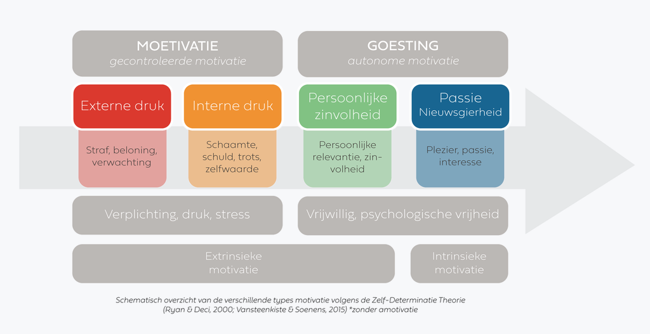
Verbondenheid & leidinggeven Het belang van motivatie
Notes:
Aan de basis van autonome motivatie liggen 3 universele psychologische basisbehoeftes, waarvan verbondenheid er één is.
Waarom is autonome motivatie zo belangrijk?
Er zijn verschillende types motivatie:
Een eerste type is externe motivatie of het ervaren van een externe druk. Dit omvat het uitvoeren van gedrag om negatieve gevolgen te vermijden of om positieve gevolgen te verkrijgen.
Een tweede type noemen we interne druk. Medewerkers leggen soms de lat voor zichzelf zodanig hoog om te vermijden dat ze zich schuldig of beschaamd zouden voelen. Deze medewerkers zijn vaak perfectionistisch ingesteld en kunnen faalangst ontwikkelen.
= gecontroleerde motivatie of “moetivatie“
Een derde type motivatie noemen we 'persoonlijke zinvolheid'. Dit is aanwezig wanneer medewerkers inzien waarom iets persoonlijk relevant is.
Een vierde type wordt intrinsieke motivatie genoemd en refereren we naar als gedrag dat gesteld wordt vanuit 'passie' of 'nieuwsgierigheid'. Dit type motivatie is aanwezig wanneer men spontaan geboeid is of uitgedaagd wordt door het werk of de taak.
= autonome motivatie of “goesting“
Onderzoek toont aan dat hoe kwalitatiever de motivatie, hoe beter het resultaat (outcome)

Slide 47
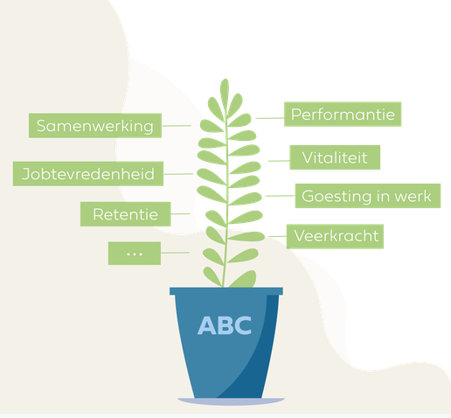
De voedingsbodem van motivatie = ABC
3 universele psychologische basisbehoeftes van de mens
= basis van autonome motivatie
"ABC“, de behoefte aan:
Autonomie
VerBondenheid
Competentie
Notes:
Aan de basis van autonome motivatie liggen 3 universele psychologische basisbehoeftes.
Deze behoeftes noemen we het "ABC": de behoefte aan Autonomie, verBondenheid en Competentie.
Net zoals we bepaalde fysieke behoeftes (eten, slaap, ...) nodig hebben om te overleven, zijn deze psychologische behoeftes essentieel voor ons persoonlijk en sociaal functioneren.
Een kwaliteitsvolle motivatie zal dus slechts optreden als in zeker mate aan deze psychologische basisbehoeftes is voldaan.
De behoefte aan autonomie betekent dat een medewerker vrijheid en keuze ervaart. De medewerker voelt dat hij ertoe doet en een zekere mate van invloed en controle kan uitoefenen.
De behoefte aan competentie betekent dat een medewerker vertrouwen heeft in zijn eigen kunnen en zich bekwaam voelt om uitdagingen aan te gaan en een taak tot een goed einde te brengen.

Slide 48
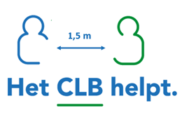
De behoefte aan verbondenheid
Medewerker: vertrouwen, waardering, positief en veilig werkklimaat.
Leidinggevende: respectvolle houding & grote beschikbaarheid
Impact van fysieke afstand
Notes:
De behoefte aan verbondenheid betekent dat een medewerker vertrouwen heeft in zijn collega's, organisatie en leidinggevende en dat er een positief en veilig werkklimaat heerst. De medewerker voelt zich gewaardeerd.
Door als leidinggevende en organisatie een respectvolle houding aan te meten en een grote beschikbaarheid aan de dag te leggen, sluit u aan bij de behoefte aan verbondenheid van de medewerkers en het team.
Een warme hechte band hebben met collega’s, uw zorgen kunnen delen met elkaar en bij uw leidinggevende te rade kunnen gaan, kan worden bemoeilijkt door fysieke afstand.

Slide 49
Verbind & stimuleer verbinding
Zie de mens achter het scherm
Benader uw medewerker als mens in zijn geheel
Geef ruimte voor beleving & emoties
Toon begrip voor medewerkers.
Blijf in contact: uit het oog, niet uit het hart
Formeel: een online teamoverleg op regelmatige basis, …
Ook informeel (enkel formele, asynchrone communicatie kan zorgen voor vervreemding en emotioneel afhaken): een whatsappgroepje met collega’s , een Toernee Vitalleke, …
Notes:
Hoe kan je dan verbinden en verbondenheid stimuleren?
Zie de mens achter het scherm:
Benader uw medewerker als mens in zijn geheel.
Geef ruimte voor beleving & emoties.
Toon begrip voor medewerkers.
Luister met de intentie om te begrijpen en niet om op te lossen/ te antwoorden
Deel zelf ook hoe jij de Coronacrisis, het thuiswerken , … ervaart
Vraag regelmatiger hoe het gaat
Respecteer wel ieders grenzen
Blijf in contact met elkaar: Uit het oog, niet uit het hart: terugvallen op formele, asynchrone communicatie maakt leiderschap misschien wel helder maar zorgt ook voor vervreemding en emotioneel afhaken
Heb virtueel oog voor iedereen, zorg ervoor dat niemand van de radar verdwijnt, houd de groep bijeen
Formeel: een online teamoverleg op regelmatige basis, …
Gebruik de nieuwe tools ook op een informele manier: een whatsappgroepje met collega’s , een Toernee Vitalleke, … ➔ Iedereen zit in hetzelfde schuitje, het is moeilijk, veel, complex, … voor iedereen. Dit is een kans om te verbinden!

Slide 50
Verbondenheid & Toernee Vital

Slide 51
Doelen - Toernee Vital
Ontwikkeling en implementatie van een vitaliteitsbeleid faciliteren (in centra en over alle centra heen)
Stressbronnen aanpakken en motivatiebronnen bevorderen en zo het welbevinden binnen de TBE stimuleren
Iedereen motiveren om mee te werken aan welzijn
Inzetten op BEWUSTMAKING,
BESPREEKBAAR MAKEN,
VERBONDENHEID
Notes:
We willen inzetten op BEWUSTMAKING. We willen dat men tot het besef komt dat iedereen een rol speelt en een verantwoordelijkheid draagt met betrekking tot welzijn op het werk. We willen dat besef teweegbrengen op alle niveaus binnen de organisatie: op het niveau van de organisatie zelf, op het niveau van de teams en op het niveau van de individuele medewerker.
We willen het welzijnsthema BESPREEKBAAR MAKEN.
We willen dat de medewerkers van verschillende centra elkaar leren kennen en tot het inzicht komen dat ze vaak te kampen hebben met dezelfde problemen… We willen met andere woorden ook inzetten op VERBONDENHEID.

Slide 52
Middelen - Toernee Vital

Slide 53
Rollen - Toernee Vital
Leidinggevende
Preventiemedewerker
Ambassadeur
Notes:
Vandaar dat ze allen werden uitgenodigd tot vragenuurtje

Slide 54
Onverwachte wending – Toernee Vital
Toernee Vital
goes
digital

Slide 55
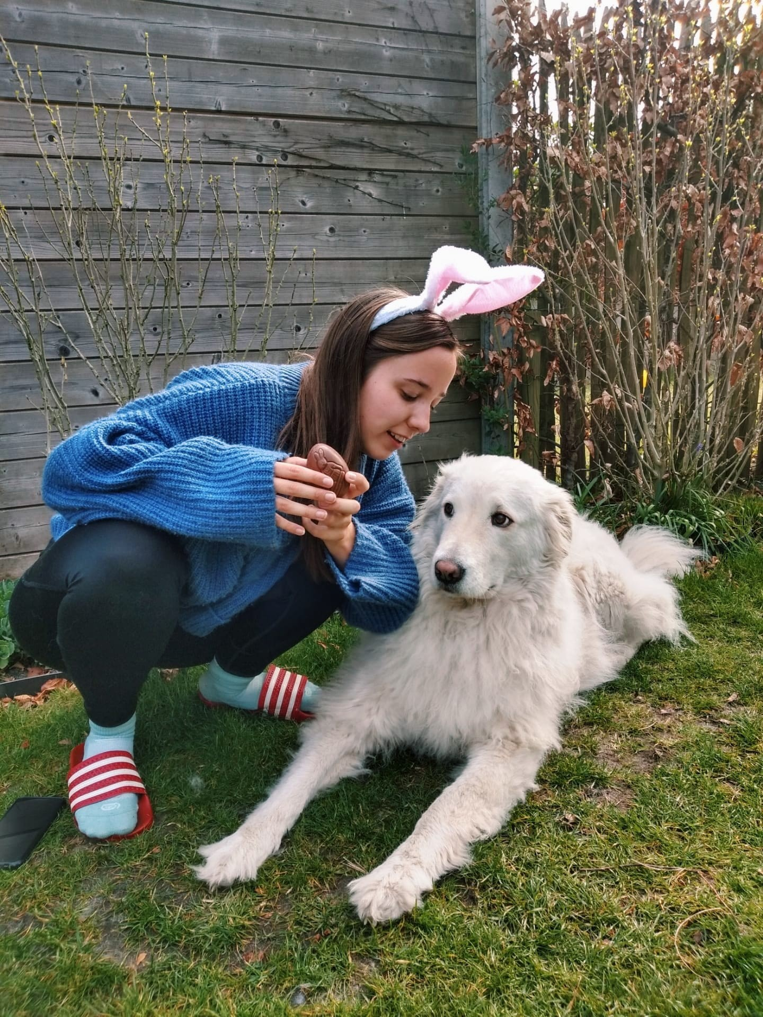
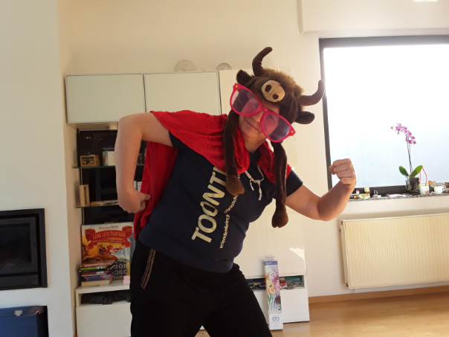
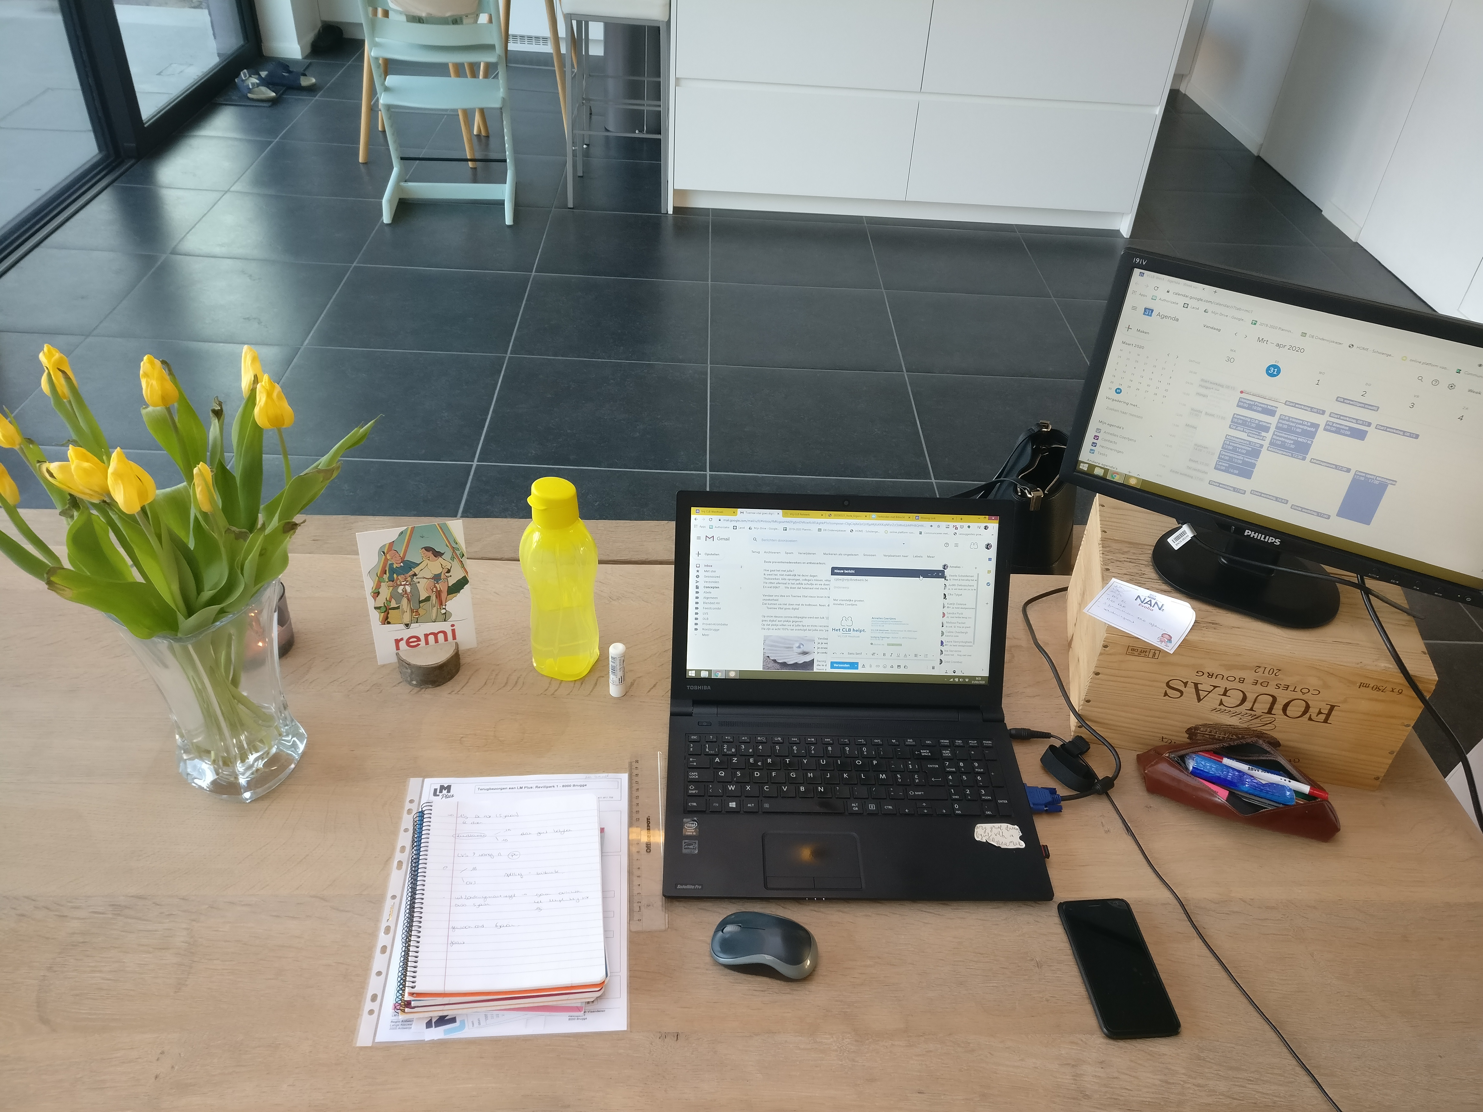
Notes:
Leuke challenges

Slide 56
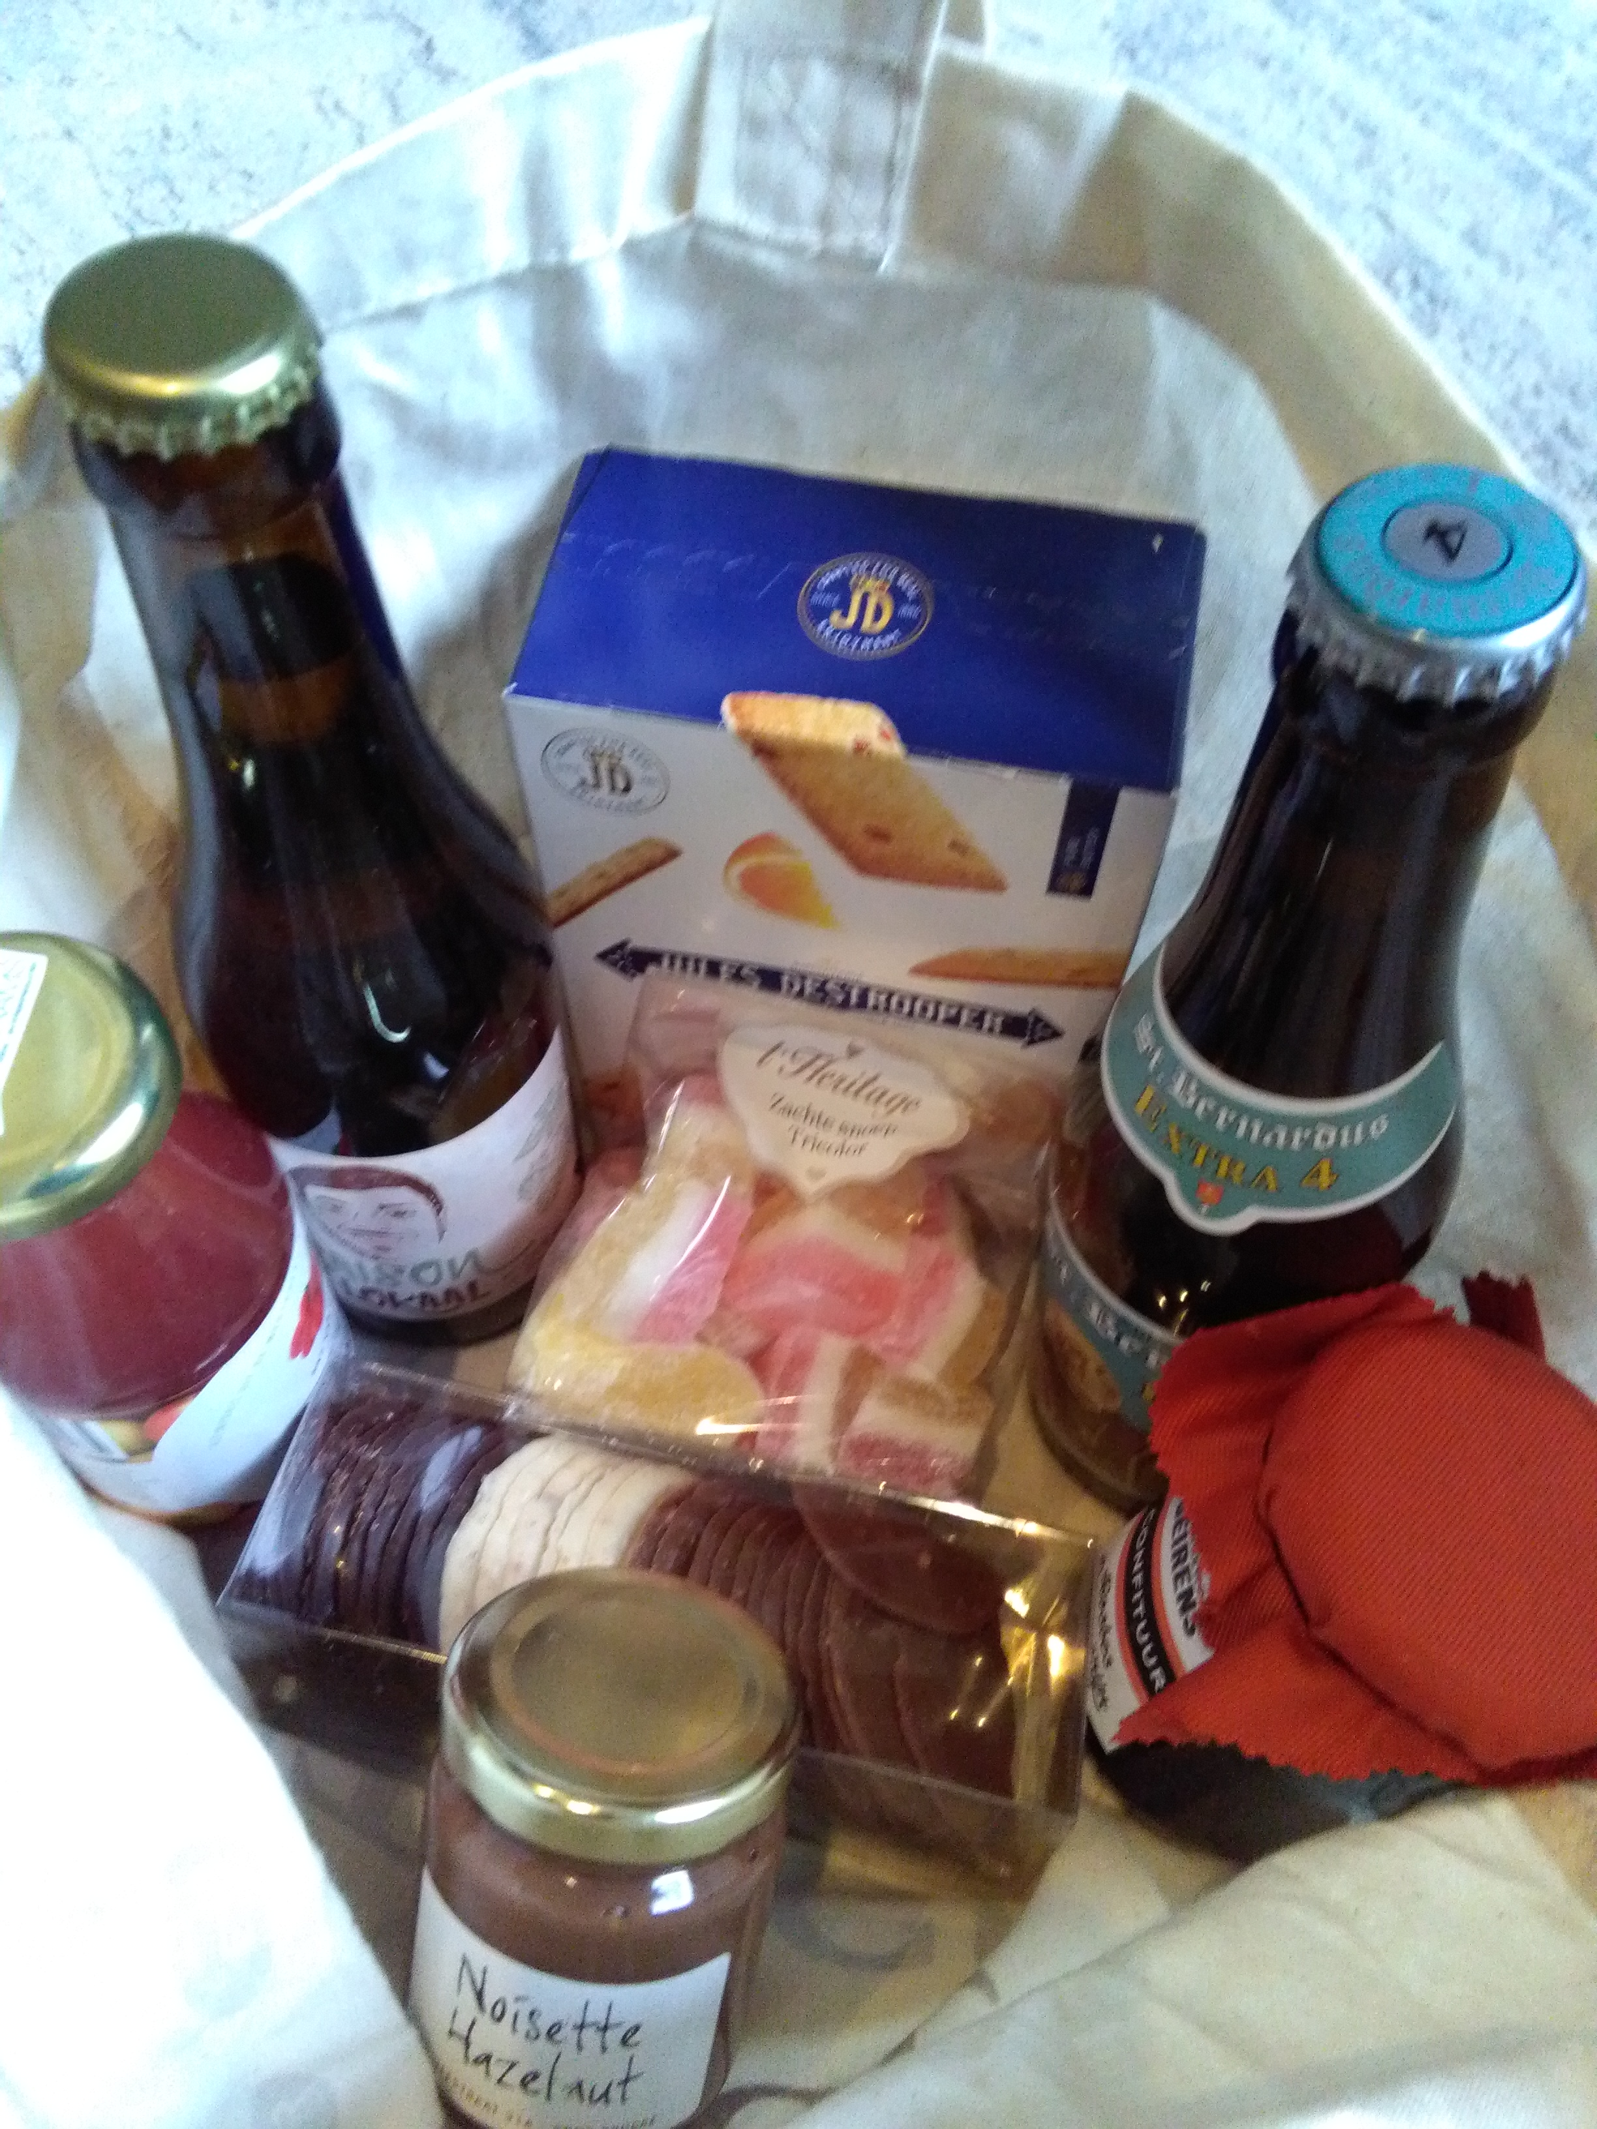
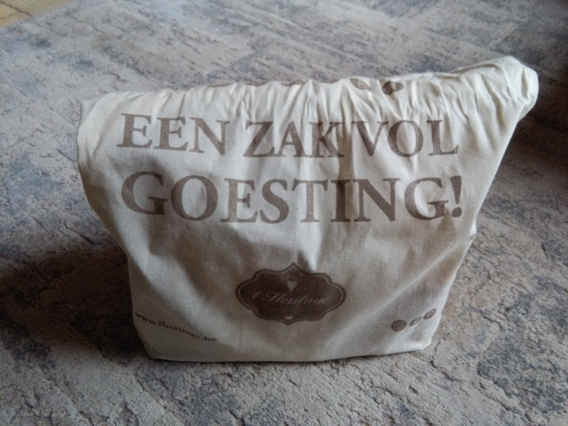
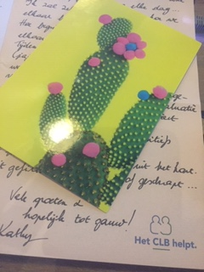
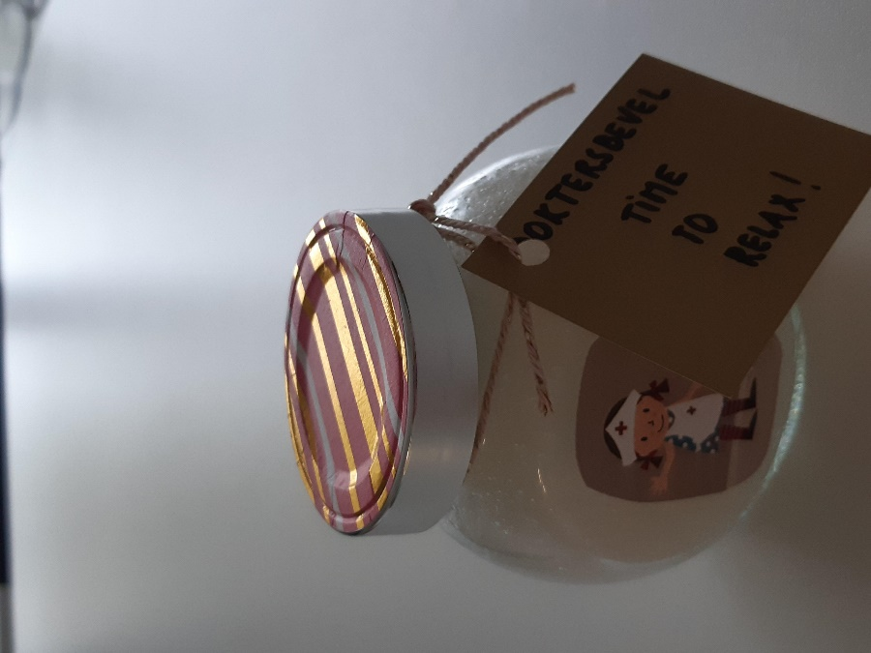
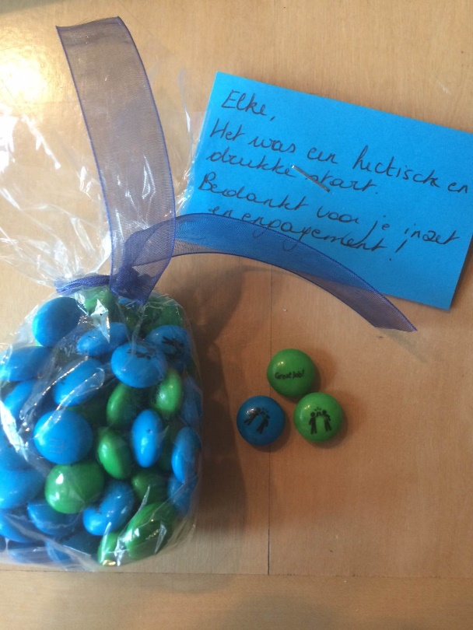
Notes:
Teken van waardering, erkenning

Slide 57
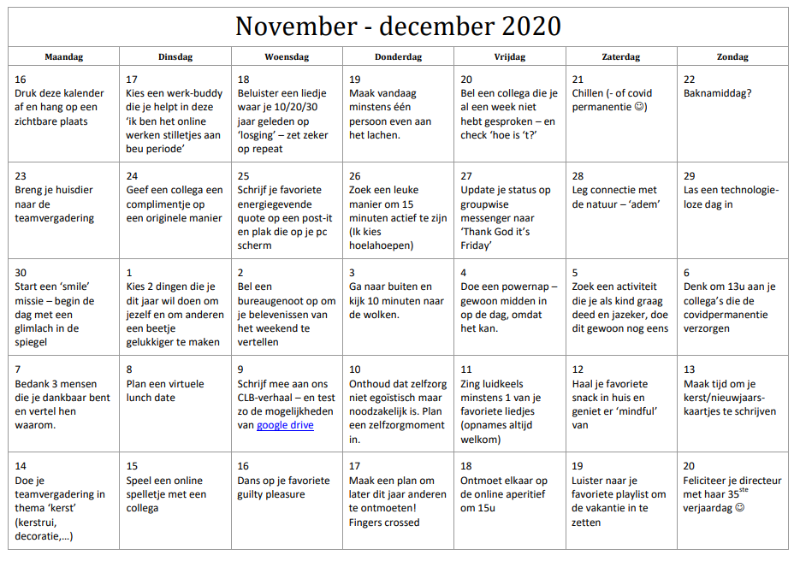
Nog mooie voorbeelden
Mondmaskers met logo CLB
Maandkalender uit Limburg …
Warme Oproep:
maak acties bekend
cpbw@vrijclbnetwerk.be
Nog duizend en één andere voorbeelden
Notes:
Nog meer mooie voorbeelden

Slide 58
TO DO

Slide 59
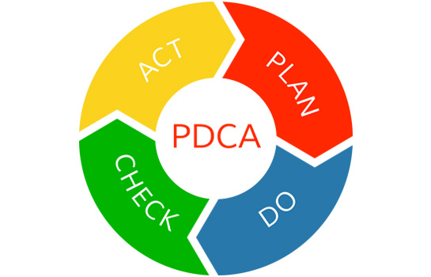
Actie ondernemen
Doel van deze acties
Symptomen voorkomen/herkennen/ aanpakken
To Do
Risicoanalyse = SENSOR, welzijnspeiler
Werken aan de 5A's via GPP
Evaluatie van acties in het JAP
Nieuwe acties in het volgende JAP
Notes:
Doelstelling van vandaag herhalen
Welke boodschap willen we dat ze mee naar huis nemen
Dat ze rond de tafel gaan zitten en acties uitdenken
DRBS = dynamisch risicobeheersingssysteem maar is eigenlijk gelijk aan de Kwaliteitscirkel PDCA
PLAN: Kijk naar huidige werkzaamheden en ontwerp een plan voor de verbetering van deze werkzaamheden. Stel voor deze verbetering doelstellingen vast.
DO: Voer de geplande verbetering uit in een gecontroleerde proefopstelling.
CHECK: Meet het resultaat van de verbetering en vergelijk deze met de oorspronkelijke situatie en toets deze aan de vastgestelde doelstellingen.
ACT: Bijstellen aan de hand van de gevonden resultaten bij CHECK.

Slide 61
ALLEEN ga je sneller, SAMEN kom je verder

Slide 62
Extra

Slide 63
Nood aan extra ondersteuning?
Voor iedereen:
Corona website Vrij CLB Netwerk
Zorgen voor morgen: een initiatief van de Vlaamse overheid dat tips en informatie geeft over psychosociaal welzijn en corona
Check jezelf: Mentaal fit blijven? Deze website zet je op weg, tijdens coronatijden en daarbuiten. Een initiatief van Vlaams Instituut Gezond Leven.
Hulp zoeken bij psychische problemen: een initiatief van de Vlaamse overheid.

Slide 64
Nood aan extra ondersteuning?
Hou vast app van het Rode Kruis
Geestelijkgezond Vlaanderen
Omgaan met stress in tijden van Corona: een samenwerking tussen het Rode Kruis Vlaanderen, de FOD Volksgezondheid en de Vlaamse Overheid.
wijrouwenmee.be: een burgerinitiatief van de Coronadenktank. Deze website wil steun en troost bieden in deze moeilijke dagen. Want je verdriet hoeft niet in quarantaine.
Brochure 'omgaan met overlijden tijdens de Covid-19-crisis' [.PDF] picture_as_pdf

Slide 65
Nood aan extra ondersteuning?
Voor zorgverleners:
Tips voor zorgverleners: een samenwerking tussen het Rode Kruis Vlaanderen, de FOD Volksgezondheid en de Vlaamse Overheid.
De zorg samen: Het ondersteuningsplatform voor zorgverleners
E-Learning voor psychosociale hulpverleners en verantwoordelijken van zorgpersoneel
Psychosociale ondersteuning tijdens de Covid-19-crisis: informatie voor psychosociale partners.
Webinar – Psychosociale interventies voor personeel in de zorgsector gedurende de COVID-19-crisis

Slide 66
Mooi initiatief om te steunen
Houvast app van het Rode Kruis

